Slide 1
OBSERVÂNCIA
DA INSTRUÇÃO NORMATIVA RFB
Nº 1234, DE 11 DE JANEIRO DE 2012
Análise da decisão do STF que por unanimidade, apreciando o tema 1.130 da repercussão geral, negou provimento ao recurso extraordinário e fixou a seguinte tese: “Pertence ao Município, aos Estados e ao Distrito Federal a titularidade das receitas arrecadadas a título de imposto de renda retido na fonte incidente sobre valores pagos por eles, suas autarquias e fundações a pessoas físicas ou jurídicas contratadas para a prestação de bens ou serviços, conforme disposto nos arts. 158, I, e 157, I, da Constituição Federal”, nos termos do voto do Relator.
Palestra Presencial Data: 14/10/2022 Sertão Santana - RS

Slide 2

MAURO HIDALGO
MINISTRANTE
Especialista em Direito Tributário, Econômico e Financeiro pela UFRGS.
Auditor-Fiscal da Receita Municipal de Porto Alegre por mais de 30 anos. Aposentando-se em 2919.
Presidente do Tribunal Administrativo de Recursos Tributários de Porto Alegre – TART, de 2017 a 2019. Conselheiro da 1ª Câmara do TART de 2013 até 2019.
Foi membro titular da Secretaria Executiva do Comitê Gestor do Simples Nacional – Ministério da Fazenda, normatizando e implantando os sistemas eletrônicos de arrecadação e controle do Simples Nacional, a partir da Lei Complementar Federal nº 123/2006.
Autor do “Processo Administrativo Fiscal: Vivências e Simples Nacional”. Porto Alegre: Livraria do Advogado, 2021.
Co-Autor da obra “Imposto Sobre Serviços – Questões Polêmicas”. São Paulo:FISCOsoft Editora, 3ª Edição, 2016.
Co-Autor do "Regulamento do Simples Nacional: Comentado". São Paulo: FISCOsoft Editora, 2ª Edição 2013.
Co-Autor do "Regulamento do imposto Sobre Serviços de Qualquer Natureza - ISS - Município de Porto Alegre: Anotado e Comentado". São Paulo: FISCOsoft Editora, 2011.
Co-Autor da obra “ISS - Doutrina e Prática no Sistema Financeiro Nacional”. Porto Alegre-RS: CORAG - Cia. Rio-Grandense de Artes Gráficas, 2006.

Slide 3
OBJETIVO DA PALESTRA
Demonstrar os principais procedimentos a serem observados pelo Município a partir da decisão do STF que por unanimidade, apreciando o tema 1.130 da repercussão geral, negou provimento ao recurso extraordinário e fixou a seguinte tese: “Pertence ao Município, aos Estados e ao Distrito Federal a titularidade das receitas arrecadadas a título de imposto de renda retido na fonte incidente sobre valores pagos por eles, suas autarquias e fundações a pessoas físicas ou jurídicas contratadas para a prestação de bens ou serviços, conforme disposto nos arts. 158, I, e 157, I, da Constituição Federal”.

Slide 4
ASSUNTO: CONSULTA. O IR RETIDO NA FONTE INCIDE SOBRE OS VALORES PAGOS, A QUALQUER TÍTULO, PELOS MUNICÍPIOS ÀS PESSOAS, FÍSICAS OU JURÍDICAS, CONTRATADAS PARA A PRESTAÇÃO DE BENS OU SERVIÇOS. Análise da decisão do STF que por unanimidade, apreciando o tema 1.130 da repercussão geral, negou provimento ao recurso extraordinário e fixou a seguinte tese: “Pertence ao Município, aos Estados e ao Distrito Federal a titularidade das receitas arrecadadas a título de imposto de renda retido na fonte incidente sobre valores pagos por eles, suas autarquias e fundações a pessoas físicas ou jurídicas contratadas para a prestação de bens ou serviços, conforme disposto nos arts. 158, I, e 157, I, da Constituição Federal”, nos termos do voto do Relator.
INTRODUÇÃO:
O Supremo Tribunal Federal, em fevereiro de 2018, suspendeu todas as ações sobre a matéria referente a repartição entre os entes federativos de receitas arrecadas a título de imposto de renda retido na fonte, aguardando decisão final da 4ª Região do Tribunal Regional Federal, agora publicada, tendo definido o tema como Incidente de Resolução de Demanda Repetitivas.
Neste sentido, com a decisão, de JUNHO DE 2020, da Corte Especial do Tribunal Regional Federal da 4ª Região -TRF-4, em Incidente de Resolução de Demandas Repetitivas (IRDR) sob o nº 5008835- 44.2017.4.04.0000, referente a repartição entre os entes federativos de receitas arrecadas a título de imposto de renda retido na fonte, não havia mais que discutir: o Imposto de Renda Retido na Fonte pelos Municípios, tanto faz se de rendimentos pagos ou em razão de fornecimento de bens ou de serviços de terceiros, pertence aos Municípios, não podendo a Receita Federal criar embaraços ou exigir repasse de tais recursos pelos Municípios.

Slide 5
Tendo em vista que a decisão do TRF-4 não era definitiva, a partir de interposição de recurso da União, tendo o processo seguido ao Superior Tribunal de Justiça, e considerando que o recurso em Incidente de Resolução de Demandas Repetitivas (IRDR), tem efeito suspensivo, nos termos no art. 987 do Código de Processo Civil, aquela decisão favorável aos Municípios não deveria ser aplicada até que haja decisão final dos tribunais superiores.
Em final de 2021, o Tribunal, por unanimidade, rejeitou ambos os embargos de declaração, nos termos do voto do Relator. Plenário, Sessão Virtual de 26.11.2021 a 3.12.2021.
Ficando assim decidido nos EMBARGOS DE DECLARAÇÃO NO RECURSO EXTRAORDINÁRIO 1.293.453 - RIO GRANDE DO SUL:
EMENTA: DOIS EMBARGOS DE DECLARAÇÃO. INEXISTÊNCIA DE CONTRADIÇÃO, OBSCURIDADE OU OMISSÃO. IMPOSSIBILIDADE DE REDISCUSSÃO DE QUESTÕES DECIDIDAS PARA OBTENÇÃO DE CARÁTER INFRINGENTE. NÃO CABIMENTO DE MODULAÇÃO DE EFEITOS PELA AUSÊNCIA DOS REQUISITOS LEGAIS. EMBARGOS DE DECLARAÇÃO, AMBOS REJEITADOS. 1. Não existentes obscuridades, omissões ou contradições, são incabíveis Embargos de Declaração com a finalidade específica de obtenção de efeitos modificativos do julgamento. 2. Não se mostram presentes os requisitos para a modulação dos efeitos do julgado. 3. Embargos de Declaração, ambos rejeitados.

Slide 6
Em 16/02/2022 transitou em julgado a decisão, ficando assim ementada a matéria:
“RECURSO EXTRAORDINÁRIO. REPERCUSSÃO GERAL. INCIDENTE DE RESOLUÇÃO DE DEMANDAS REPETITIVAS (IRDR). DIREITO TRIBUTÁRIO. DIREITO FINANCEIRO. REPARTIÇÃO DE RECEITAS ENTRE OS ENTES DA FEDERAÇÃO. TITULARIDADE DO IMPOSTO DE RENDA INCIDENTE NA FONTE SOBRE RENDIMENTOS PAGOS, A QUALQUER TÍTULO, PELOS MUNICÍPIOS, A PESSOAS FÍSICAS OU JURÍDICAS CONTRATADAS PARA PRESTAÇÃO DE BENS OU SERVIÇOS. ART. 158, INCISO I, DA CONSTITUIÇÃO FEDERAL. RECURSO EXTRAORDINÁRIO DESPROVIDO. TESE FIXADA. 1. A Constituição Federal de 1988 rompeu com o paradigma anterior - no qual verificávamos a tendência de concentração do poder econômico no ente central (União), implementando a descentralização de competências e receitas aos entes subnacionais, a fim de garantir-lhes a autonomia necessária para cumprir suas atribuições. 2. A análise dos dispositivos constitucionais que versam sobre a repartição de receitas entre os Entes Federados, considerando o contexto histórico em que elaborados, deve ter em vista a tendência de descentralização dos recursos e os valores do federalismo de cooperação, com vistas ao fortalecimento e autonomia dos entes subnacionais. 3. A Constituição Federal, ao dispor no art. 158, I, que pertencem aos Municípios “o produto da arrecadação do imposto da União sobre renda e proventos de qualquer natureza, incidente na fonte, sobre rendimentos pagos, a qualquer título, por eles, suas autarquias e pelas fundações que instituírem e mantiverem.”, optou por não restringir expressamente o termo ‘rendimentos pagos’, por sua vez, a expressão ‘ a qualquer título’ demonstra nitidamente a intenção de ampliar as hipóteses de abrangência do referido termo. Desse modo, o conceito de rendimentos constante do referido dispositivo constitucional não deve ser interpretado de forma restritiva. 4. A previsão constitucional de repartição das receitas tributárias não altera a distribuição de competências, pois não influi na privatividade do ente federativo em instituir e cobrar seus próprios impostos, influindo, tão somente, na distribuição da receita arrecadada, inexistindo, na presente hipótese, qualquer ofensa ao art. 153, III, da Constituição Federal. 5. O direito subjetivo do ente federativo beneficiado com a participação no produto da arrecadação do Imposto de Renda Retido na Fonte - IRRF, nos termos dos arts. 157, I, e 158, I, da Constituição Federal, somente existirá a partir do momento em que o ente federativo competente criar o tributo e ocorrer seu fato imponível. No entanto, uma vez devidamente instituído o tributo, não pode a União - que possui a competência legislativa - inibir ou restringir o acesso dos entes constitucionalmente agraciados com a repartição de receitas aos valores que lhes correspondem. 6. O acórdão recorrido, ao fixar a tese no sentido de que “O artigo 158, I, da Constituição Federal de 1988 define a titularidade municipal das receitas arrecadadas a título de imposto de renda retido na fonte, incidente sobre valores pagos pelos Municípios, a pessoas físicas ou jurídicas contratadas para a prestação de bens ou serviços”, atentou-se à literalidade e à finalidade (descentralização de receitas) do disposto no art. 158, I, da Lei Maior. 7. Ainda que em dado momento alguns entes federados, incluindo a União, tenham adotado entendimento restritivo relativamente ao disposto no art. 158, I, da Constituição Federal, tal entendimento vai de encontro à literalidade do referido dispositivo constitucional, devendo ser extirpado do ordenamento jurídico pátrio. 8. A delimitação imposta pelo art. 64 da Lei 9.430/1996 - que permite a retenção do imposto de renda somente pela Administração federal - é claramente inconstitucional, na medida em que cria uma verdadeira discriminação injustificada entre os entes federativos, com nítida vantagem para a União Federal e exclusão dos entes subnacionais. 9. Recurso Extraordinário a que se nega provimento. Fixação da seguinte tese para o TEMA 1130: “Pertence ao Município, aos Estados e ao Distrito Federal a titularidade das receitas arrecadadas a título de imposto de renda retido na fonte incidente sobre valores pagos por eles, suas autarquias e fundações a pessoas físicas ou jurídicas contratadas para a prestação de bens ou serviços, conforme disposto nos arts. 158, I, e 157, I, da Constituição Federal.
Em 16/02/2022 transitou em julgado a decisão, ficando assim ementada a matéria:
“RECURSO EXTRAORDINÁRIO. REPERCUSSÃO GERAL. INCIDENTE DE RESOLUÇÃO DE DEMANDAS REPETITIVAS (IRDR). DIREITO TRIBUTÁRIO. DIREITO FINANCEIRO. REPARTIÇÃO DE RECEITAS ENTRE OS ENTES DA FEDERAÇÃO. TITULARIDADE DO IMPOSTO DE RENDA INCIDENTE NA FONTE SOBRE RENDIMENTOS PAGOS, A QUALQUER TÍTULO, PELOS MUNICÍPIOS, A PESSOAS FÍSICAS OU JURÍDICAS CONTRATADAS PARA PRESTAÇÃO DE BENS OU SERVIÇOS. ART. 158, INCISO I, DA CONSTITUIÇÃO FEDERAL. RECURSO EXTRAORDINÁRIO DESPROVIDO. TESE FIXADA. 1. A Constituição Federal de 1988 rompeu com o paradigma anterior - no qual verificávamos a tendência de concentração do poder econômico no ente central (União), implementando a descentralização de competências e receitas aos entes subnacionais, a fim de garantir-lhes a autonomia necessária para cumprir suas atribuições. 2. A análise dos dispositivos constitucionais que versam sobre a repartição de receitas entre os Entes Federados, considerando o contexto histórico em que elaborados, deve ter em vista a tendência de descentralização dos recursos e os valores do federalismo de cooperação, com vistas ao fortalecimento e autonomia dos entes subnacionais. 3. A Constituição Federal, ao dispor no art. 158, I, que pertencem aos Municípios “o produto da arrecadação do imposto da União sobre renda e proventos de qualquer natureza, incidente na fonte, sobre rendimentos pagos, a qualquer título, por eles, suas autarquias e pelas fundações que instituírem e mantiverem.”, optou por não restringir expressamente o termo ‘rendimentos pagos’, por sua vez, a expressão ‘ a qualquer título’ demonstra nitidamente a intenção de ampliar as hipóteses de abrangência do referido termo. Desse modo, o conceito de rendimentos constante do referido dispositivo constitucional não deve ser interpretado de forma restritiva. 4. A previsão constitucional de repartição das receitas tributárias não altera a distribuição de competências, pois não influi na privatividade do ente federativo em instituir e cobrar seus próprios impostos, influindo, tão somente, na distribuição da receita arrecadada, inexistindo, na presente hipótese, qualquer ofensa ao art. 153, III, da Constituição Federal.

Slide 7
Em 16/02/2022 transitou em julgado a decisão, ficando assim ementada a matéria:
5. O direito subjetivo do ente federativo beneficiado com a participação no produto da arrecadação do Imposto de Renda Retido na Fonte - IRRF, nos termos dos arts. 157, I, e 158, I, da Constituição Federal, somente existirá a partir do momento em que o ente federativo competente criar o tributo e ocorrer seu fato imponível. No entanto, uma vez devidamente instituído o tributo, não pode a União - que possui a competência legislativa - inibir ou restringir o acesso dos entes constitucionalmente agraciados com a repartição de receitas aos valores que lhes correspondem. 6. O acórdão recorrido, ao fixar a tese no sentido de que “O artigo 158, I, da Constituição Federal de 1988 define a titularidade municipal das receitas arrecadadas a título de imposto de renda retido na fonte, incidente sobre valores pagos pelos Municípios, a pessoas físicas ou jurídicas contratadas para a prestação de bens ou serviços”, atentou-se à literalidade e à finalidade (descentralização de receitas) do disposto no art. 158, I, da Lei Maior. 7. Ainda que em dado momento alguns entes federados, incluindo a União, tenham adotado entendimento restritivo relativamente ao disposto no art. 158, I, da Constituição Federal, tal entendimento vai de encontro à literalidade do referido dispositivo constitucional, devendo ser extirpado do ordenamento jurídico pátrio. 8. A delimitação imposta pelo art. 64 da Lei 9.430/1996 - que permite a retenção do imposto de renda somente pela Administração federal - é claramente inconstitucional, na medida em que cria uma verdadeira discriminação injustificada entre os entes federativos, com nítida vantagem para a União Federal e exclusão dos entes subnacionais. 9. Recurso Extraordinário a que se nega provimento. Fixação da seguinte tese para o TEMA 1130: “Pertence ao Município, aos Estados e ao Distrito Federal a titularidade das receitas arrecadadas a título de imposto de renda retido na fonte incidente sobre valores pagos por eles, suas autarquias e fundações a pessoas físicas ou jurídicas contratadas para a prestação de bens ou serviços, conforme disposto nos arts. 158, I, e 157, I, da Constituição Federal.

Slide 8
Em 16/02/2022 transitou em julgado a decisão, ficando assim ementada a matéria:
“RECURSO EXTRAORDINÁRIO. REPERCUSSÃO GERAL. INCIDENTE DE RESOLUÇÃO DE DEMANDAS REPETITIVAS (IRDR). DIREITO TRIBUTÁRIO. DIREITO FINANCEIRO. REPARTIÇÃO DE RECEITAS ENTRE OS ENTES DA FEDERAÇÃO. TITULARIDADE DO IMPOSTO DE RENDA INCIDENTE NA FONTE SOBRE RENDIMENTOS PAGOS, A QUALQUER TÍTULO, PELOS MUNICÍPIOS, A PESSOAS FÍSICAS OU JURÍDICAS CONTRATADAS PARA PRESTAÇÃO DE BENS OU SERVIÇOS. ART. 158, INCISO I, DA CONSTITUIÇÃO FEDERAL. RECURSO EXTRAORDINÁRIO DESPROVIDO. TESE FIXADA. 1. A Constituição Federal de 1988 rompeu com o paradigma anterior - no qual verificávamos a tendência de concentração do poder econômico no ente central (União), implementando a descentralização de competências e receitas aos entes subnacionais, a fim de garantir-lhes a autonomia necessária para cumprir suas atribuições. 2. A análise dos dispositivos constitucionais que versam sobre a repartição de receitas entre os Entes Federados, considerando o contexto histórico em que elaborados, deve ter em vista a tendência de descentralização dos recursos e os valores do federalismo de cooperação, com vistas ao fortalecimento e autonomia dos entes subnacionais. 3. A Constituição Federal, ao dispor no art. 158, I, que pertencem aos Municípios “o produto da arrecadação do imposto da União sobre renda e proventos de qualquer natureza, incidente na fonte, sobre rendimentos pagos, a qualquer título, por eles, suas autarquias e pelas fundações que instituírem e mantiverem.”, optou por não restringir expressamente o termo ‘rendimentos pagos’, por sua vez, a expressão ‘ a qualquer título’ demonstra nitidamente a intenção de ampliar as hipóteses de abrangência do referido termo. Desse modo, o conceito de rendimentos constante do referido dispositivo constitucional não deve ser interpretado de forma restritiva. 4. A previsão constitucional de repartição das receitas tributárias não altera a distribuição de competências, pois não influi na privatividade do ente federativo em instituir e cobrar seus próprios impostos, influindo, tão somente, na distribuição da receita arrecadada, inexistindo, na presente hipótese, qualquer ofensa ao art. 153, III, da Constituição Federal. 5. O direito subjetivo do ente federativo beneficiado com a participação no produto da arrecadação do Imposto de Renda Retido na Fonte - IRRF, nos termos dos arts. 157, I, e 158, I, da Constituição Federal, somente existirá a partir do momento em que o ente federativo competente criar o tributo e ocorrer seu fato imponível. No entanto, uma vez devidamente instituído o tributo, não pode a União - que possui a competência legislativa - inibir ou restringir o acesso dos entes constitucionalmente agraciados com a repartição de receitas aos valores que lhes correspondem. 6. O acórdão recorrido, ao fixar a tese no sentido de que “O artigo 158, I, da Constituição Federal de 1988 define a titularidade municipal das receitas arrecadadas a título de imposto de renda retido na fonte, incidente sobre valores pagos pelos Municípios, a pessoas físicas ou jurídicas contratadas para a prestação de bens ou serviços”, atentou-se à literalidade e à finalidade (descentralização de receitas) do disposto no art. 158, I, da Lei Maior. 7. Ainda que em dado momento alguns entes federados, incluindo a União, tenham adotado entendimento restritivo relativamente ao disposto no art. 158, I, da Constituição Federal, tal entendimento vai de encontro à literalidade do referido dispositivo constitucional, devendo ser extirpado do ordenamento jurídico pátrio. 8. A delimitação imposta pelo art. 64 da Lei 9.430/1996 - que permite a retenção do imposto de renda somente pela Administração federal - é claramente inconstitucional, na medida em que cria uma verdadeira discriminação injustificada entre os entes federativos, com nítida vantagem para a União Federal e exclusão dos entes subnacionais. 9. Recurso Extraordinário a que se nega provimento. Fixação da seguinte tese para o TEMA 1130: “Pertence ao Município, aos Estados e ao Distrito Federal a titularidade das receitas arrecadadas a título de imposto de renda retido na fonte incidente sobre valores pagos por eles, suas autarquias e fundações a pessoas físicas ou jurídicas contratadas para a prestação de bens ou serviços, conforme disposto nos arts. 158, I, e 157, I, da Constituição Federal.
Em 16/02/2022 transitou em julgado a decisão, ficando assim ementada a matéria:
Segundo o Ministro, o debate sobre o alcance do artigo 158, inciso I, da Constituição não passa pela competência legislativa da União, mas abrange o aspecto financeiro, ou seja, a titularidade do produto da arrecadação do imposto retido na fonte, que, por expressa determinação constitucional, constitui receita do ente político pagador.
Ao final, destacou que o Imposto de Renda deve incidir tanto na prestação de serviços quanto no fornecimento de bens por pessoas físicas e jurídicas à administração pública, independentemente de ser ela municipal, estadual ou federal. Afirma o relator, que os chamados “entes subnacionais” não devem ser discriminados quanto à possibilidade de reterem na fonte o montante correspondente ao IR, a exemplo do que é feito pela União (artigo 64 da Lei 9.430/1996).

Slide 9
2. DA APLICAÇÃO DA DECISÃO DO STF NO RECURSO EXTRAORDINÁRIO 1.293.453-RS, POSSIBILIDADES PARA OS MUNICÍPIOS:
Tendo em vista a decisão do STF que por unanimidade, apreciando o tema 1.130 da repercussão geral, negou provimento ao recurso extraordinário e fixou a seguinte tese: “Pertence ao Município, aos Estados e ao Distrito Federal a titularidade das receitas arrecadadas a título de imposto de renda retido na fonte incidente sobre valores pagos por eles, suas autarquias e fundações a pessoas físicas ou jurídicas contratadas para a prestação de bens ou serviços, conforme disposto nos arts. 158, I, e 157, I, da Constituição Federal”, o IMPOSTO DE RENDA RETIDO NA FONTE pelos municípios em todas as compras e contratações passam a compor a sua RECEITA PRÓPRIA.

Slide 10
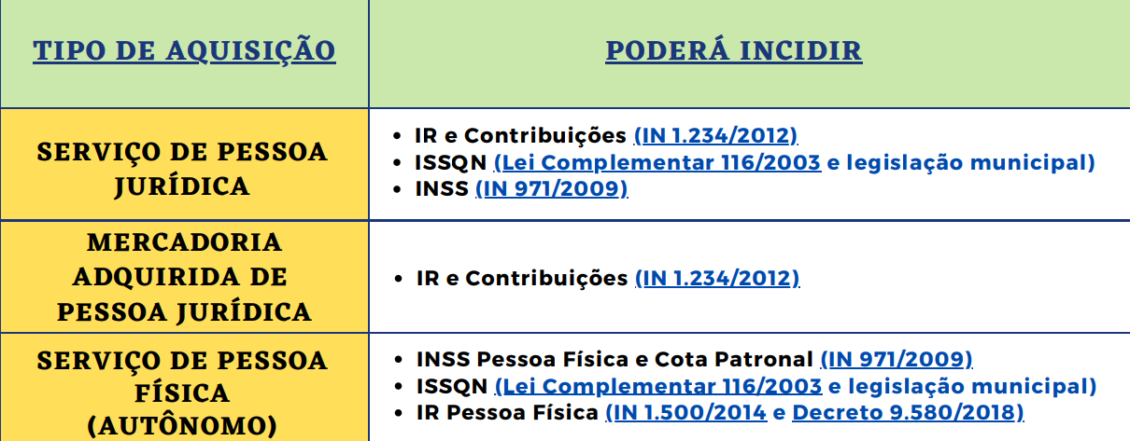
TRIBUTOS INCIDENTES EM CADA TIPO DE AQUISIÇÃO/CONTRATAÇÃO

Slide 11
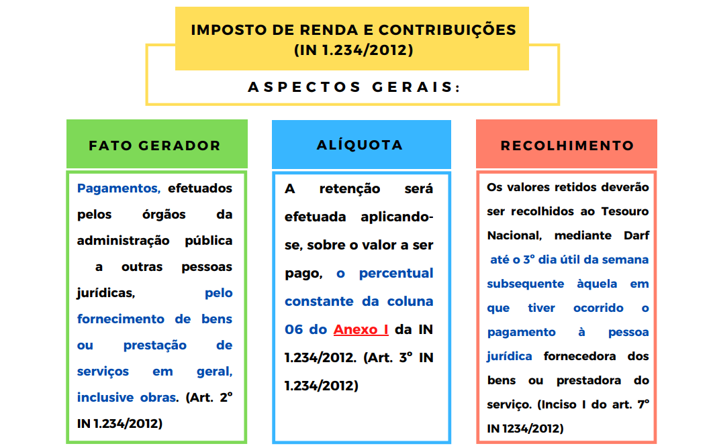
“Pertence ao Município, aos Estados e ao Distrito Federal a titularidade das receitas arrecadadas a título de imposto de renda retido na fonte incidente sobre valores pagos por eles, suas autarquias e fundações a pessoas físicas ou jurídicas contratadas para a prestação de bens ou serviços, conforme disposto nos arts. 158, I, e 157, I, da Constituição Federal.

Slide 12
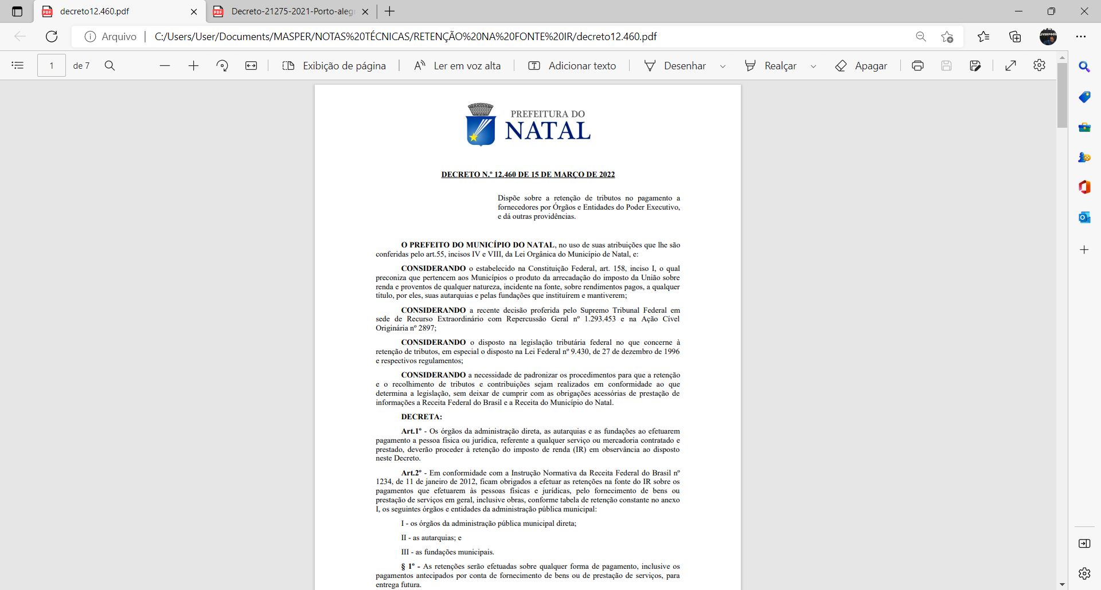

Slide 13
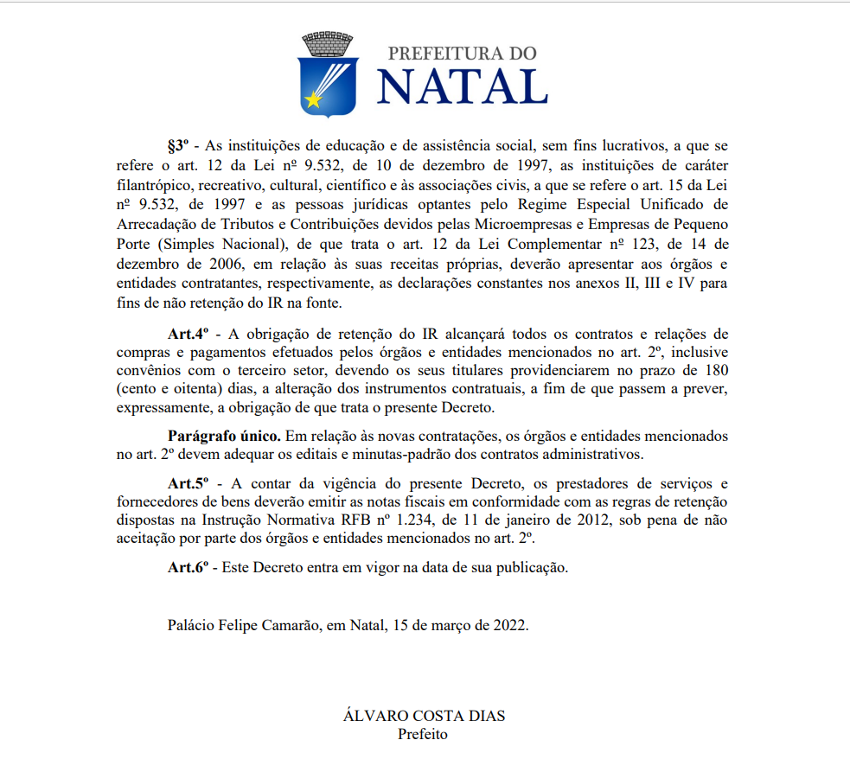

Slide 14
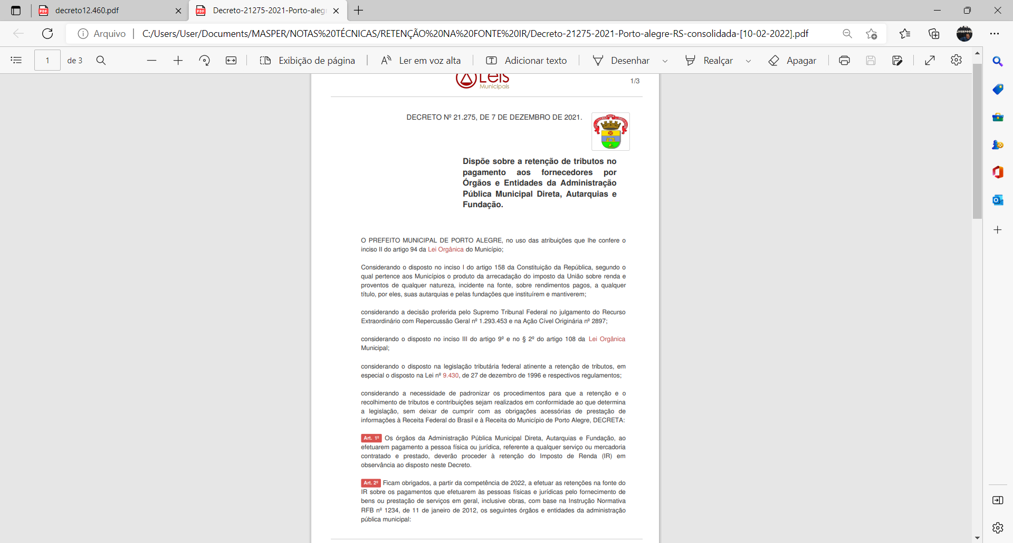

Slide 15
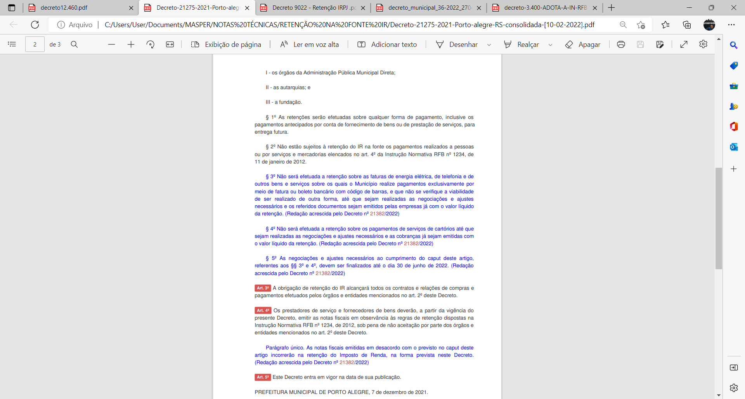

Slide 16
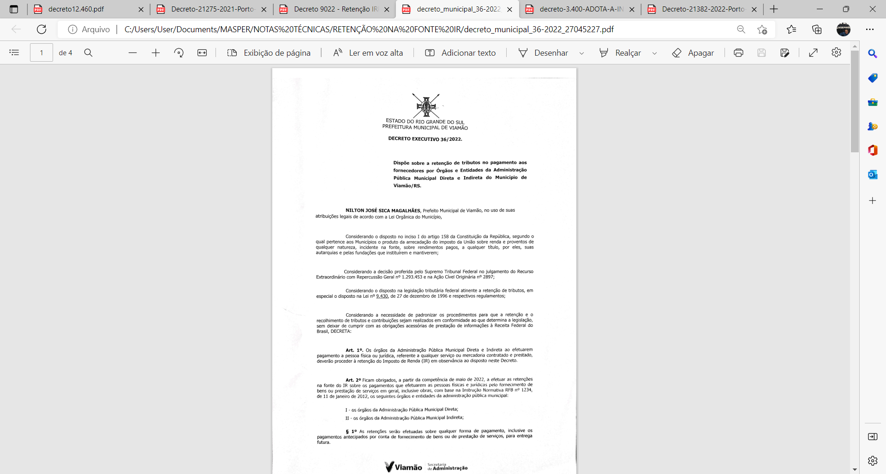

Slide 17
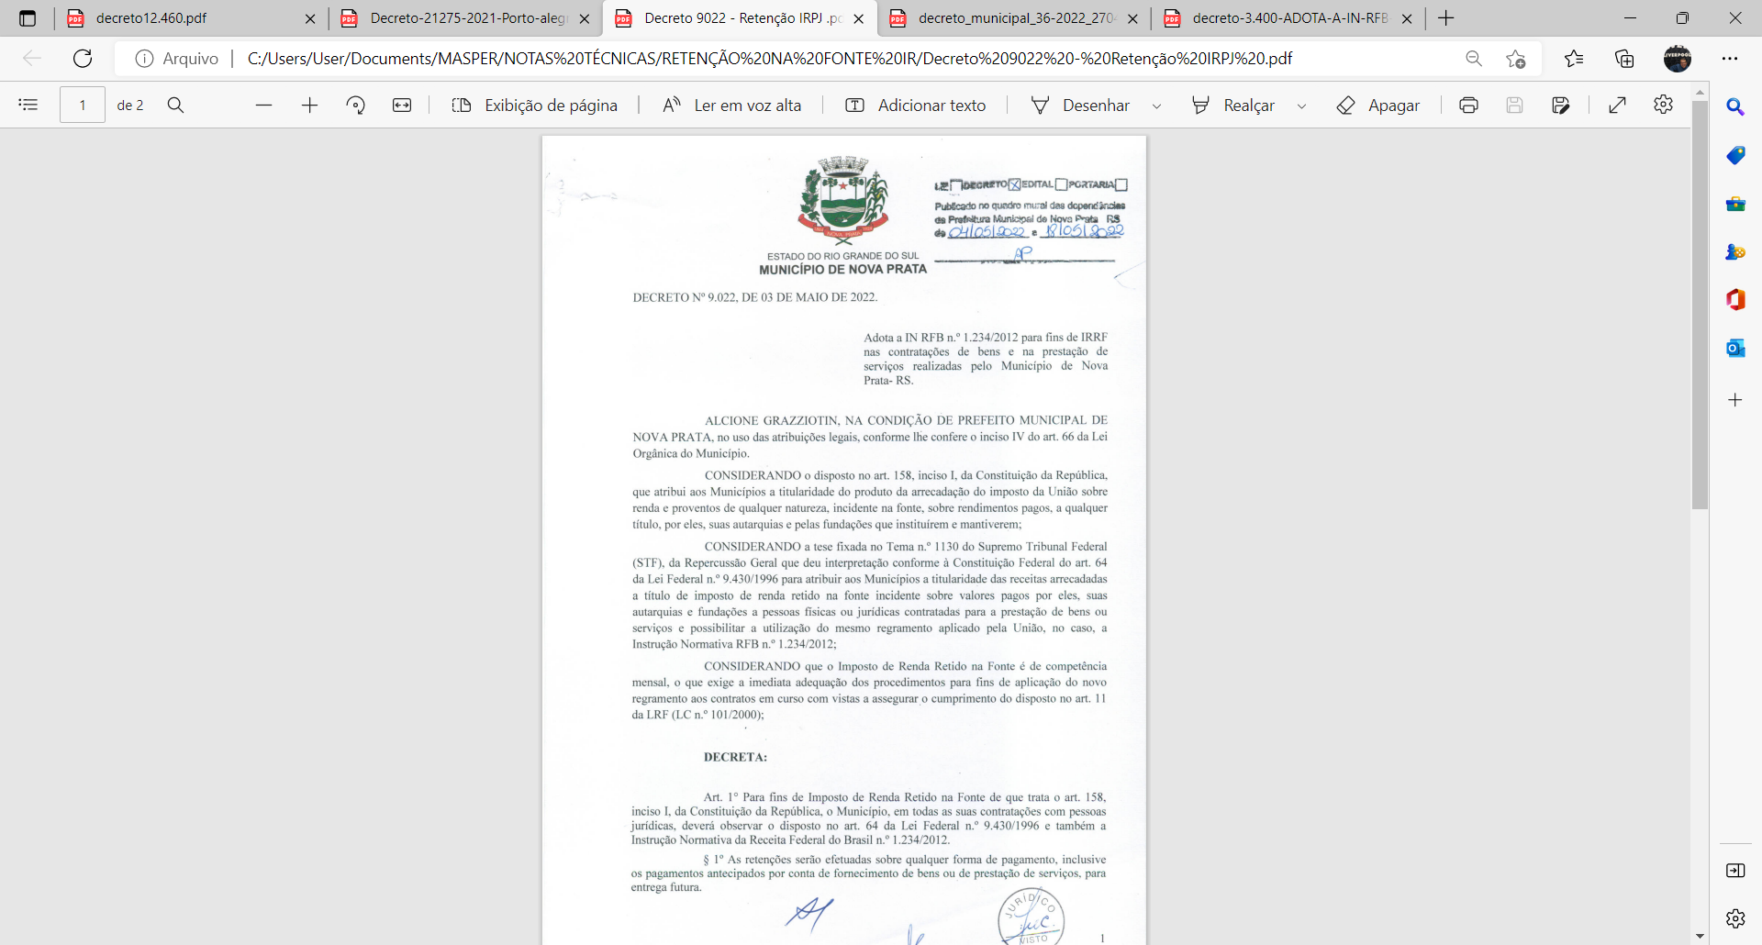

Slide 18
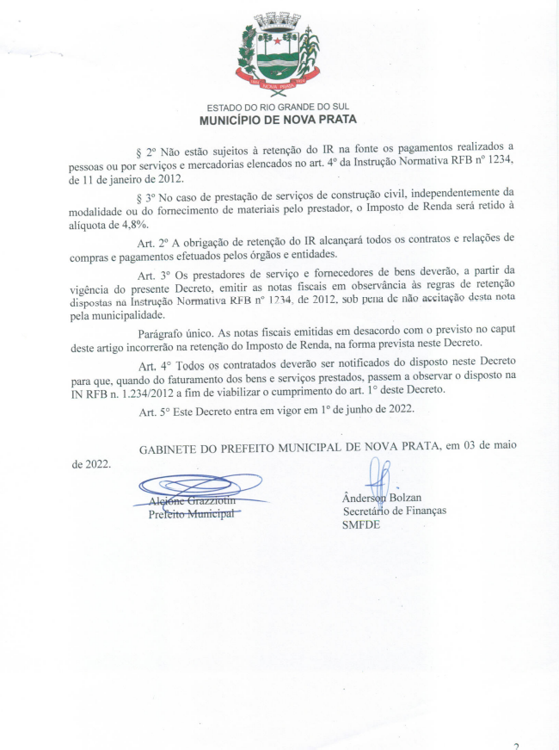

Slide 19
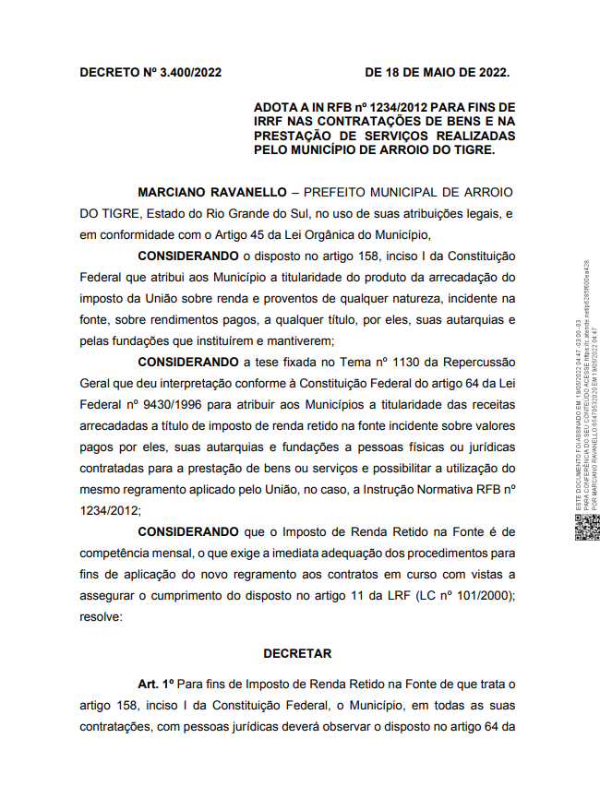

Slide 20
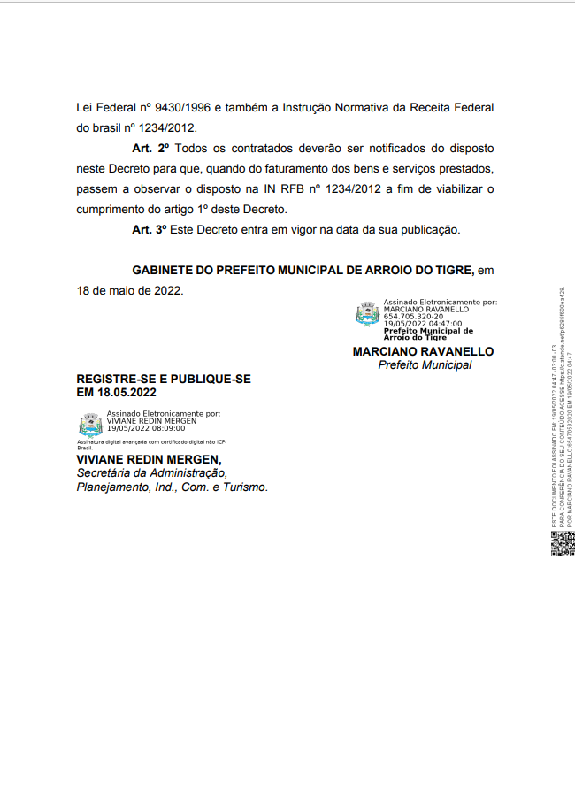

Slide 21
3. DA OBSERVÂNCIA DA INSTRUÇÃO NORMATIVA RFB Nº 1234, DE 11 DE JANEIRO DE 2012 (ATUALIZADA PELA INSTRUÇÃO NORMATIVA RFB Nº 2145, DE 26 DE JUNHO DE 2023):
A INSTRUÇÃO NORMATIVA RFB Nº 1234, DE 11 DE JANEIRO DE 2012 dispõe sobre a retenção de tributos nos pagamentos efetuados pelos órgãos da administração pública federal direta, autarquias e fundações federais, empresas públicas, sociedades de economia mista e demais pessoas jurídicas que menciona a outras pessoas jurídicas pelo fornecimento de bens e serviços.
Nesta INSTRUÇÂO NORMATIVA os MUNICÍPIOS encontrarão as orientações necessárias para retenção na fonte do Imposto de Renda, especialmente quanto a alíquotas e base de cálculo, conforme se colaciona:
CAPÍTULO II
DA BASE DE CÁLCULO E DAS ALÍQUOTAS
Art. 3º A retenção será efetuada aplicando-se, sobre o valor a ser pago, o percentual constante da coluna 06 do Anexo I a esta Instrução Normativa, que corresponde à soma das alíquotas das contribuições devidas e da alíquota do IR, determinada mediante a aplicação de 15% (quinze por cento) sobre a base de cálculo estabelecida no art. 15 da Lei nº 9.249, de 26 de dezembro de 1995, conforme a natureza do bem fornecido ou do serviço prestado.
§ 1º O percentual a ser aplicado sobre o valor a ser pago corresponderá à espécie do bem fornecido ou do serviço prestado, conforme estabelecido em contrato.
§ 2º Sem prejuízo do estabelecido no § 7º do art. 2º, caso o pagamento se refira a contratos distintos celebrados com a mesma pessoa jurídica pelo fornecimento de bens ou de serviços prestados com percentuais diferenciados, aplicar-se-á o percentual correspondente a cada fornecimento contratado.

Slide 22
3. DA OBSERVÂNCIA DA INSTRUÇÃO NORMATIVA RFB Nº 1234, DE 11 DE JANEIRO DE 2012:
CAPÍTULO II
DA BASE DE CÁLCULO E DAS ALÍQUOTAS
(...)
"Art. 3º-A. A retenção a que se refere o art. 2º-A será efetuada mediante aplicação, sobre o valor a ser pago pelo fornecimento do bem ou prestação do serviço, da alíquota informada na coluna 02-IR do Anexo I, determinada mediante a aplicação do percentual de 15% (quinze por cento) sobre a base de cálculo determinada na forma estabelecida pelo art. 15 da Lei nº 9.249, de 1995, conforme a natureza do bem fornecido ou do serviço prestado.
§ 1º O percentual a ser aplicado sobre o valor a ser pago corresponderá à espécie do bem fornecido ou do serviço prestado, conforme estabelecido em contrato.
§ 2º Sem prejuízo do disposto no art. 2º, caso o pagamento se refira a contratos distintos celebrados com a mesma pessoa jurídica pelo fornecimento de bens ou prestação de serviços, com percentuais diferenciados, será aplicado o percentual correspondente ao bem adquirido ou serviço contratado." (NR)

Slide 23
CAPÍTULO I
DA OBRIGATORIEDADE DE RETENÇÃO DOS TRIBUTOS
"Art. 2º Os órgãos e entidades a que se refere o art. 1º ficam obrigados a efetuar a retenção, na fonte, do imposto sobre a renda, da Contribuição Social sobre o Lucro Líquido (CSLL), da Contribuição para o Financiamento da Seguridade Social (Cofins) e da Contribuição para o PIS/Pasep incidentes sobre os pagamentos que efetuarem a pessoas jurídicas pelo fornecimento de bens ou prestação de serviços em geral, inclusive obras de construção civil.”
§ 1º A retenção efetuada na forma deste artigo dispensa, em relação aos pagamentos efetuados, as demais retenções previstas na legislação do IR.
§ 2º As retenções serão efetuadas sobre qualquer forma de pagamento, inclusive os pagamentos antecipados por conta de fornecimento de bens ou de prestação de serviços, para entrega futura.
§ 3º No caso de fornecimento de bens ou de prestação de serviços amparados por isenção, não incidência ou alíquota zero do IR ou de uma ou mais contribuições de que trata este artigo, na forma da legislação em vigor, a retenção dar-se-á mediante a aplicação das alíquotas previstas no art. 3º, correspondente ao IR ou às contribuições não alcançadas pela isenção, não incidência ou pela alíquota zero.

Slide 24
§ 4º Na hipótese do § 3º, o recolhimento será efetuado mediante a utilização dos códigos de que trata o art. 36.
§ 5º Para fins do § 3º, as pessoas jurídicas amparadas por isenção, não incidência ou alíquota zero devem informar essa condição no documento fiscal, inclusive o enquadramento legal, sob pena de, se não o fizerem, sujeitarem-se à retenção do IR e das contribuições sobre o valor total do documento fiscal, no percentual total correspondente à natureza do bem ou serviço.
§ 6º Para fins desta Instrução Normativa, a pessoa jurídica fornecedora do bem ou prestadora do serviço deverá informar no documento fiscal o valor do IR e das contribuições a serem retidos na operação.
§ 7º Para fins desta Instrução Normativa considera-se:
I - serviços prestados com emprego de materiais, os serviços cuja prestação envolva o fornecimento pelo contratado de materiais, desde que tais materiais estejam discriminados no contrato ou em planilhas à parte integrante do contrato, e na nota fiscal ou fatura de prestação de serviços;
II - construção por empreitada com emprego de materiais, a contratação por empreitada de construção civil, na modalidade total, fornecendo o empreiteiro todos os materiais indispensáveis à sua execução, sendo tais materiais incorporados à obra.
§ 8º Excetua-se do disposto no inciso I do § 7º os serviços hospitalares, de que trata o art. 30, e os serviços médicos referidos no art. 31.
§ 9º Para efeito do inciso II do § 7º, não serão considerados como materiais incorporados à obra os instrumentos de trabalho utilizados e os materiais consumidos na execução da obra.
§ 10. Em caso de pagamentos com glosa de valores constantes da nota fiscal, sem emissão de nova nota fiscal, a retenção deverá incidir sobre o valor original da nota.
§ 11. Em caso de pagamentos com acréscimos de juros e multas por atraso no pagamento, a retenção deverá incidir sobre o valor da nota fiscal incluídos os acréscimos.

Slide 25
CAPÍTULO I
DA OBRIGATORIEDADE DE RETENÇÃO DOS TRIBUTOS
"Art. 2º-A. Os órgãos da administração pública direta dos estados, do Distrito Federal e dos municípios, inclusive suas autarquias e fundações, ficam obrigados a efetuar a retenção, na fonte, do imposto sobre a renda incidente sobre os pagamentos que efetuarem a pessoas jurídicas pelo fornecimento de bens ou prestação de serviços em geral, inclusive obras de construção civil." (NR)
§ 1º Aplica-se aos órgãos e entidades a que se refere o caput, quando cabível, o disposto nos §§ 1º, 2º, 6º, 7º, 8º, 9º, 10 e 11 do art. 2º.
§ 2º No caso de fornecimento de bens ou de prestação de serviços amparados por isenção, não incidência ou alíquota zero do imposto sobre a renda, na forma da legislação em vigor, a retenção do imposto será feita mediante aplicação da alíquota a que se refere o art. 3º-A, que incidirá sobre os valores não abrangidos pela isenção, não incidência ou alíquota zero.
§ 3º Para fins do disposto no § 2º a pessoa jurídica fornecedora do bem ou prestadora do serviço amparado pela isenção, não incidência ou alíquota zero deve informar o enquadramento legal do benefício no respectivo documento fiscal, sob pena de a retenção do imposto sobre a renda ser efetuada sobre o valor total do documento fiscal, no percentual correspondente à natureza do bem ou serviço." (NR)

Slide 26

ANEXO I – TABELA DE RETENÇÃO DO IR NA FONTE

Slide 27
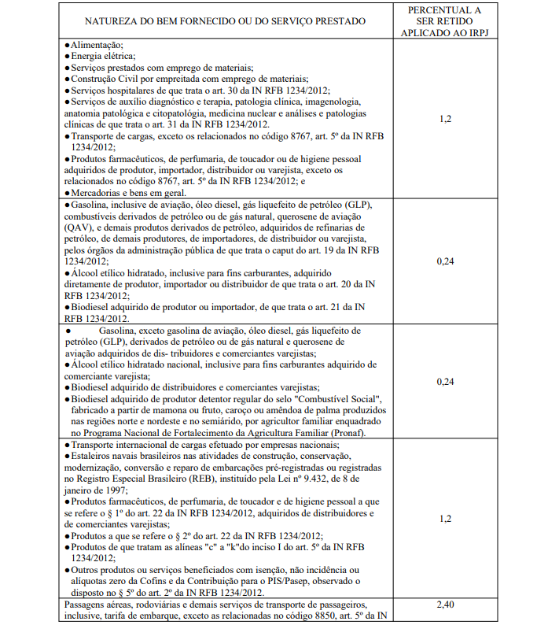
ANEXO I – TABELA DE RETENÇÃO DO IR NA FONTE

Slide 28
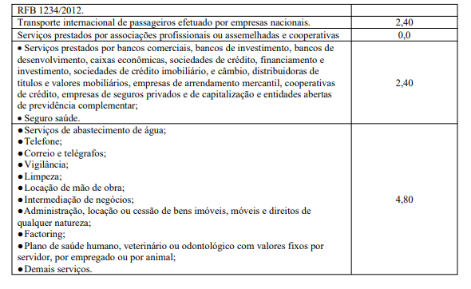
ANEXO I – TABELA DE RETENÇÃO DO IR NA FONTE
(...)

Slide 29
  4. DA DISPENSA DE RETENÇÃO PARA EMPRESAS OPTANTES PELO SIMPLES NACIONAL E DEMAIS SITUAÇÕES DE NÃO INCIDÊNCIA OU ISENÇÃO:
As pessoas jurídicas amparadas por isenção, não incidência ou alíquota zero devem informar essa condição no documento fiscal, inclusive o enquadramento legal, sob pena de, se não o fizerem, sujeitarem-se à retenção do IR sobre o valor total do documento fiscal, no percentual total correspondente à natureza do bem ou serviço.
Não serão retidos os valores de IRRF, nos pagamentos efetuados conforme hipóteses elencadas no artigo 4º da INSTRUÇÃO NORMATIVA RFB Nº 1234, DE 11 DE JANEIRO DE 2012, conforme se colaciona:

Slide 30
CAPÍTULO III
DAS HIPÓTESES EM QUE NÃO HAVERÁ RETENÇÃO
Art. 4º Não serão retidos os valores correspondentes ao IR e às contribuições de que trata esta Instrução Normativa, nos pagamentos efetuados a:
I - templos de qualquer culto;
II - partidos políticos;
III - instituições de educação e de assistência social, sem fins lucrativos, a que se refere o art. 12 da Lei nº 9.532, de 10 de dezembro de 1997;
IV - instituições de caráter filantrópico, recreativo, cultural, científico e às associações civis, a que se refere o art. 15 da Lei nº 9.532, de 1997;
V - sindicatos, federações e confederações de empregados;
VI - serviços sociais autônomos, criados ou autorizados por lei; VII - conselhos de fiscalização de profissões regulamentadas;
VIII - fundações de direito privado e a fundações públicas instituídas ou mantidas pelo Poder Público;
IX - condomínios edilícios;
X - Organização das Cooperativas Brasileiras (OCB) e as Organizações Estaduais de Cooperativas previstas no caput e no § 1º do art. 105 da Lei nº 5.764, de 16 de dezembro de 1971;
XI - pessoas jurídicas optantes pelo Regime Especial Unificado de Arrecadação de Tributos e Contribuições devidos pelas Microempresas e Empresas de Pequeno Porte (Simples Nacional), de que trata o art. 12 da Lei Complementar nº 123, de 14 de dezembro de 2006, em relação às suas receitas próprias;

Slide 31
CAPÍTULO III
DAS HIPÓTESES EM QUE NÃO HAVERÁ RETENÇÃO
Art. 4º Não serão retidos os valores correspondentes ao IR e às contribuições de que trata esta Instrução Normativa, nos pagamentos efetuados a:
(...)
XII - pessoas jurídicas exclusivamente distribuidoras de jornais e revistas;
XIII - Itaipu binacional;
XIV - empresas estrangeiras de transportes marítimos, aéreos e terrestres, relativos ao transporte internacional de cargas ou passageiros, nos termos do disposto no art. 176 do Decreto nº 3.000, de 26 de março de 1999 - Regulamento do Imposto de Renda (RIR/1999), e no inciso V do art. 14 da Medida Provisória nº 2.158-35, de 24 de agosto de 2001;
XV - órgãos da administração direta, autarquias e fundações do Governo Federal, Estadual ou Municipal, observado, no que se refere às autarquias e fundações, os termos dos §§ 2º e 3º do art. 150 da Constituição Federal;
XVI - no caso das entidades previstas no art. 34 da Lei nº 10.833, de 29 de dezembro de 2003, a título de adiantamentos efetuados a empregados para despesas miúdas de pronto pagamento, até o limite de 5 (cinco) salários mínimos;
XVII - título de prestações relativas à aquisição de bem financiado por instituição financeira;
XVIII - entidades fechadas de previdência complementar, nos termos do art. 32 da Lei nº 10.637, de 30 de dezembro de 2002;

Slide 32
CAPÍTULO III
DAS HIPÓTESES EM QUE NÃO HAVERÁ RETENÇÃO
Art. 4º Não serão retidos os valores correspondentes ao IR e às contribuições de que trata esta Instrução Normativa, nos pagamentos efetuados a:
(...)
XIX - título de aquisição de petróleo, gasolina, gás natural, óleo diesel, gás liquefeito de petróleo, querosene de aviação, demais derivados de petróleo, gás natural, álcool, biodiesel e demais biocombustíveis efetuados pelas pessoas jurídicas dispostas nos incisos IV a VI do caput do art. 2º, conforme disposto no parágrafo único do art. 34 da Lei nº 10.833, de 2003;
XX - título de seguro obrigatório de danos pessoais causados por veículos automotores;
XXI - título de suprimentos de fundos de que tratam os arts. 45 a 47 do Decreto nº 93.872, de 23 de dezembro de 1986.
XXII - título de Contribuição para o Custeio da Iluminação Pública cobrada nas faturas de consumo de energia elétrica emitidas por distribuidoras de energia elétrica com base em convênios firmados com os Municípios ou com o Distrito Federal.
§ 1º. A imunidade ou a isenção das entidades previstas nos incisos III e IV é restrita aos serviços para os quais tenham sido instituídas, observado o disposto nos arts. 12 e 15 da Lei nº 9.532, de 10 de dezembro de 1997.
§ 2º. A condição de imunidade e isenção de que trata o §1º será declarada pela entidade nos anexos II e III.

Slide 33
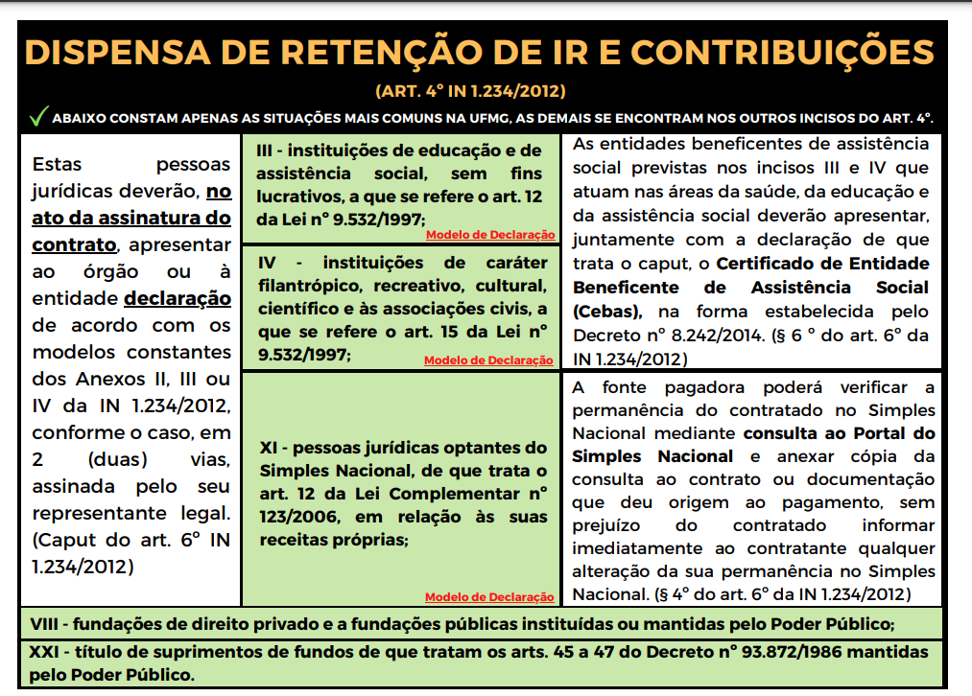
Fonte: UFMG

Slide 34
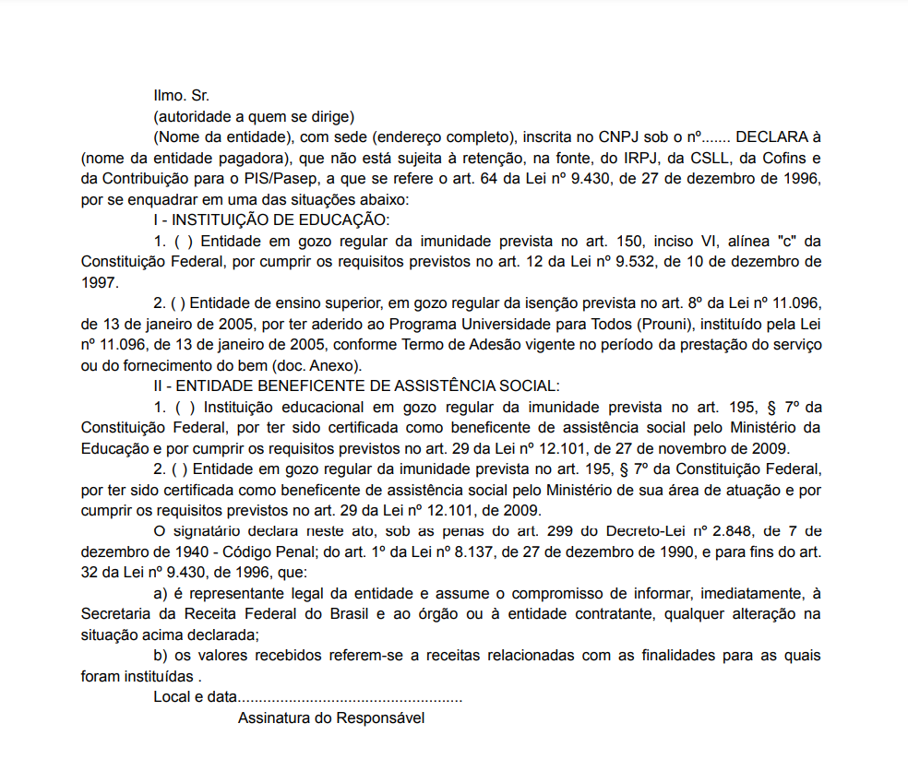

Slide 35
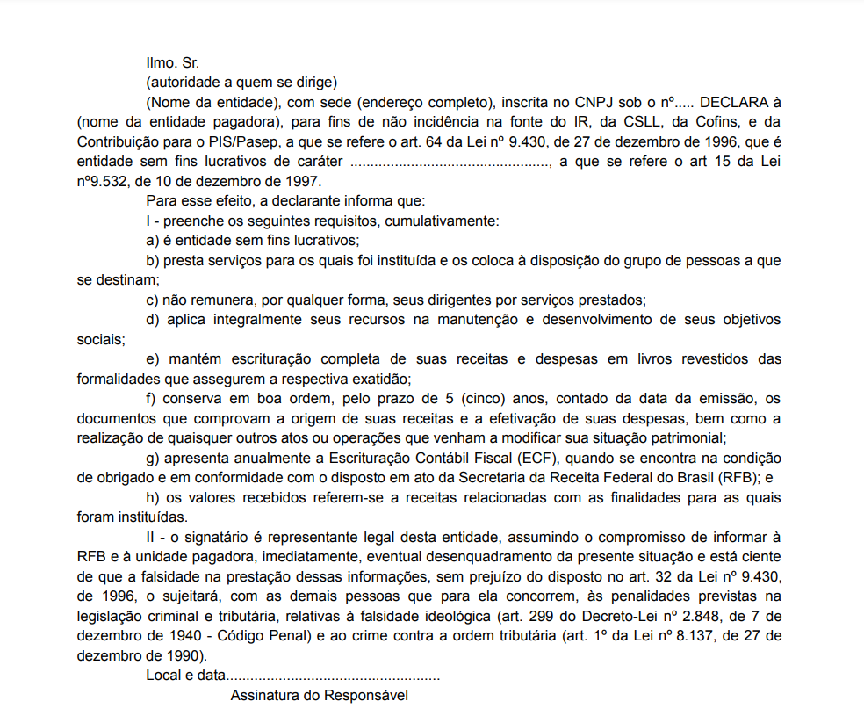

Slide 36
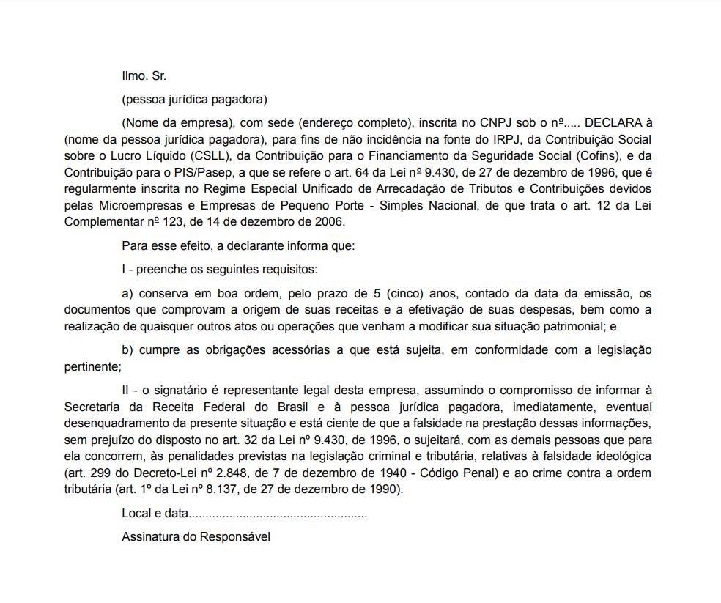

Slide 37
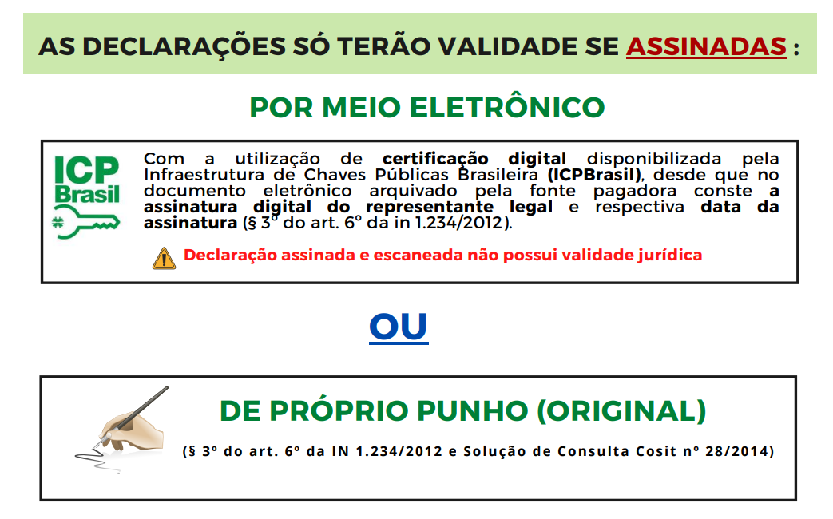
Fonte: UFMG

Slide 38
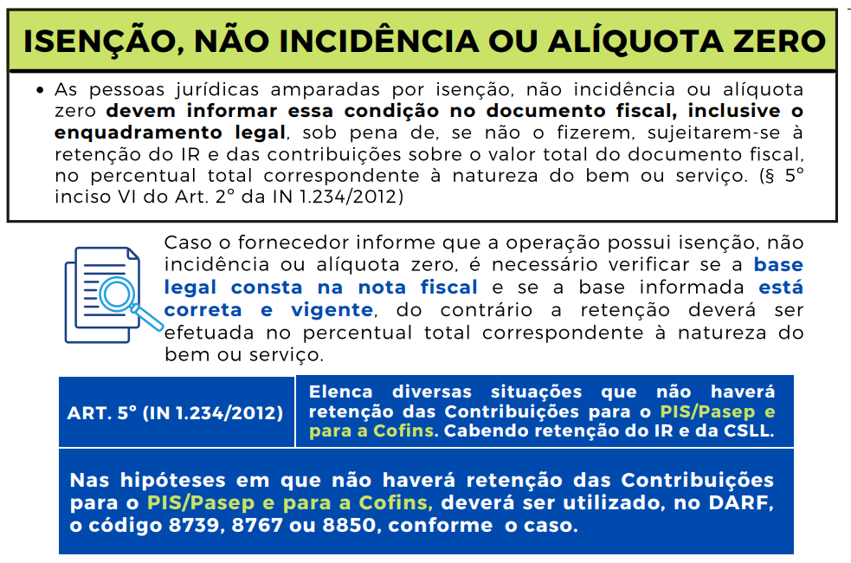
Fonte: UFMG

Slide 39
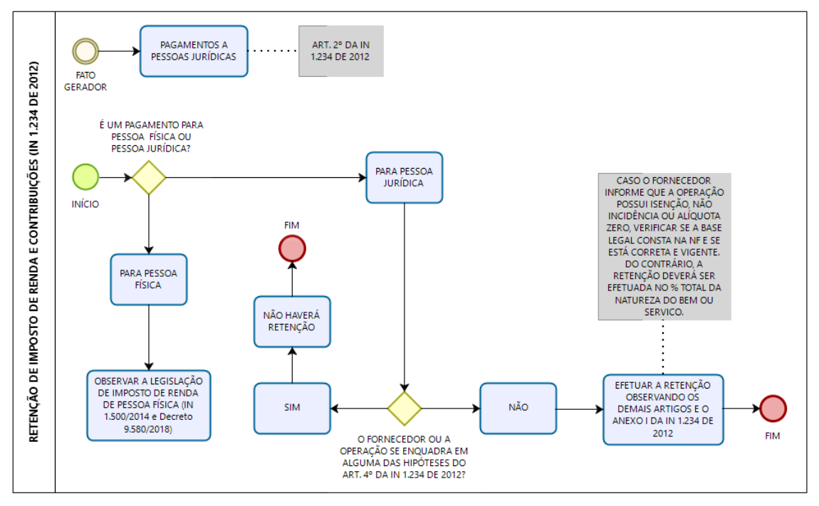
Fonte: UFMG

Slide 40
5. DA DISPENSA DE RETENÇÃO PARA EMPRESAS OPTANTES PELO SIMPLES NACIONAL E DEMAIS SITUAÇÕES DE NÃO INCIDÊNCIA OU ISENÇÃO:
Não serão retidos os valores correspondentes ao IR as empresas inscritas no Simples Nacional (Regime Especial Unificado de Arrecadação de Tributos e Contribuições devidos pelas Microempresas e Empresas de Pequeno Porte). (Observar a Instrução Normativa RFB n° 765, de 02 de agosto de 2007).
Para que se formalize a hipótese de dispensa, o representante legal da pessoa jurídica contratada deverá apresentar uma Declaração ao Município, no momento da celebração do ajuste contratual ou instrumento congênere, bem como no momento de eventuais prorrogações. (art. 6° da Instrução Normativa RFB n° 1.234, de 11 de janeiro de 2012). Devendo, ainda, faz o destaque na NOTA FISCAL EMITADA que é empresa “OPTANTE PELO SIMPLES NACIONAL” e “EMPRESA DESOBRIGADA DE RETENÇÃO DO IRRF conforme artigo 4º da IN RFB nº 1.234/2012.
É responsabilidade exclusiva da pessoa jurídica contratada informar, imediatamente, ao Município, qualquer alteração na situação por ela declarada.
Em caso de dúvidas quanto ao fato de a empresa contratada estar inscrita no Simples Nacional, poderá ser realizada consulta no Portal do Simples Nacional.

Slide 41
6. DA RESPOSTA E DA ORIENTAÇÃO EM RELAÇÃO A RETENÇÃO DE TRIBUTOS NOS PAGAMENTOS EFETUADOS PELOS ÓRGÃOS DA ADMINISTRAÇÃO PÚBLICA MUNICIPAL:
No presente caso os serviços prestados por COOPERATIVAS devem sofrer a retenção na fonte do Imposto de Renda.
1º) Aplica-se ao caso concreto a INSTRUÇÃO NORMATIVA RFB Nº 1234, DE 11 DE JANEIRO DE 2012 que dispõe sobre a retenção de tributos nos pagamentos efetuados pelos órgãos da administração pública federal direta, autarquias e fundações federais, empresas públicas, sociedades de economia mista e demais pessoas jurídicas que menciona a outras pessoas jurídicas pelo fornecimento de bens e serviços
2º) Estão sujeitas à incidência do Imposto de Renda na fonte, à alíquota de 1,5%, as importâncias pagas ou creditadas por pessoas jurídicas a cooperativas de trabalho, produção de bens e serviços, relativas a serviços pessoais que lhes forem prestados por associados destas ou colocados à disposição.
3º) A hipótese de dispensa de retenção é aplicável somente sobre os pagamentos efetuados por órgãos, autarquias e fundações da administração pública municipal à Organização das Cooperativas Brasileiras (OCB) e às Organizações Estaduais de Cooperativas (no Rio Grande do Sul denomina-se de OCERGS – Sindicato e Organização das Cooperativas do Estado do Rio Grande do Sul) previstas no artigo 105, § 1º da Lei nº 5.764/1971, não se aplica a retenção na fonte do IRRF, da Contribuição Social sobre o Lucro Líquido (CSLL), da Cofins e do PIS/Pasep (Base Legal: Art. 105, § 1º da Lei nº 5.764/1971).

Slide 42
6. DA RESPOSTA E DA ORIENTAÇÃO EM RELAÇÃO A RETENÇÃO DE TRIBUTOS NOS PAGAMENTOS EFETUADOS PELOS ÓRGÃOS DA ADMINISTRAÇÃO PÚBLICA MUNICIPAL:
Analisando-se, os argumentos da empresa destacamos o seguinte:
1º) Os serviços prestados não se enquadram no conceito de serviços de engenharia, estes referem-se, exclusivamente, ao exercício de atividade intelectual, de natureza científica, dos profissionais envolvido.
2º) A SOLUÇÃO DE CONSULTA COSIT Nº 81, DE 26 DE JUNHO DE 2020 (Publicado(a) no DOU de 01/07/2020, seção 1, página 96), é anterior a decisão do STF NO RECURSO EXTRAORDINÁRIO 1.293.453-RS, que transitou em julgado em 16 de FEVEREIRRO de 2022, ficando prejudicada seus efeitos em relação aos Municípios.
Diante da decisão do STF, SMJ, onde ficou consignado que “Pertence ao Município, aos Estados e ao Distrito Federal a titularidade das receitas arrecadadas a título de imposto de renda retido na fonte incidente sobre valores pagos por eles, suas autarquias e fundações a pessoas físicas ou jurídicas contratadas para a prestação de bens ou serviços, conforme disposto nos arts. 158, I, e 157, I, da Constituição Federal”, a referida SOLUÇÃO DE CONSULTA COSIT Nº 81, DE 26 DE JUNHO DE 2020, não vincula os outros Entes Federados.

Slide 43

DA RESPOSTA E DA ORIENTAÇÃO EM RELAÇÃO A RETENÇÃO DE TRIBUTOS NOS PAGAMENTOS EFETUADOS PELOS ÓRGÃOS DA ADMINISTRAÇÃO PÚBLICA MUNICIPAL:
O serviço prestado pela empresa trata-se “SERVIÇO DE CONCRETO USINADO”, item 7.02 da Lista de Serviços tributáveis pelo ISS.

Slide 44
Neste contexto, com relação aos SERVIÇOS DE CONCRETO USINADO deve-se observar a posição do SUPREMO TRIBUNAL FEDERAL que firmou recentemente, em 29 de junho de 2020, no RECURSO EXTRAORDINÁRIO nº 603.497, Minas Gerais, o entendimento de que a base de cálculo do ISSQN é o custo do serviço em sua totalidade, motivo pelo qual não se deduz o valor dos materiais utilizados na produção de concreto pela prestadora de serviço, colaciona-se excertos do VOTO da decisão:
EMENTA: DIREITO TRIBUTÁRIO. IMPOSTO SOBRE SERVIÇOS DE QUALQUER NATUREZA. CONSTRUÇÃO CIVIL. BASE DE CÁLCULO. MATERIAL EMPREGADO. DEDUÇÃO. RECEPÇÃO DO ART. 9º, § 2º, “A”, DO DL 406/1968. ACÓRDÃO DO SUPERIOR TRIBUNAL DE JUSTIÇA QUE NÃO DESTOA DA JURISPRUDÊNCIA DO SUPREMO TRIBUNAL FEDERAL. 1. A jurisprudência deste Supremo Tribunal Federal, reafirmada na decisão agravada, circunscreve-se a asseverar recepcionado, pela Carta de 1988, o art. 9º, § 2º, “a”, do DL 406/1968, sem, contudo, estabelecer interpretação sobre o seu alcance nem analisar sua subsistência frente à legislação que lhe sucedeu – em especial, a LC 116/2003 -, tarefas de competência do Superior Tribunal de Justiça. 2. No caso, o acórdão do Superior Tribunal de Justiça, objeto do recurso extraordinário, não destoou da jurisprudência desta Suprema Corte, porque, sem contrariar a premissa de que o art. 9º, § 2º, “a”, do DL 406/1968 foi recepcionado pela atual ordem constitucional, e considerada, ainda, a superveniência do art. 7º, § 2º, I, da LC 116/2003, restringiu-se a delimitar a interpretação dos referidos preceitos infraconstitucionais, para concluir pela ausência, na espécie, dos requisitos para a dedução, da base de cálculo do Imposto sobre Serviços de Qualquer Natureza (ISSQN), de materiais utilizados no fornecimento de concreto, por empreitada, para construção civil. 3. Agravo interno conhecido e parcialmente provido, para, reafirmada a tese da recepção do art. 9º, § 2º, do DL 406/1968 pela Carta de 1988, assentar que sua aplicação ao caso concreto não enseja reforma do acórdão do STJ, uma vez que aquela Corte Superior, à luz do estatuído no art. 105, III, da Constituição da República, sem negar a premissa da recepção do referido dispositivo legal, limitou-se a fixar-lhe o respectivo alcance. RECURSO EXTRAORDINÁRIO nº 603.497, Minas Gerais, 29/06/202.

Slide 45
ACÓRDÃO
...
SEGUNDO A G. REG. NO RECURSO EXTRAORDINÁRIO 603.497 MINAS GERAIS
RELATORA: MIN. ROSA WEBER
AGTE. (S): MUNICÍPIO DE BETIM
AGDO. (A / S): TOPMIX ENGENHARIA E TECNOLOGIA DE CONCRETO S/ A
VOTO
A Senhora Ministra Rosa Weber (Relatora): Preenchidos os pressupostos genéricos, conheço do agravo interno e passo ao exame do mérito....
Como a LC nº 116/2003 veiculou preceitos idênticos, em seus aspectos essenciais, àqueles do DL nº 406/1968, subsiste a divergência interpretativa quanto ao real alcance da autorização para dedução de materiais na base de cálculo do ISS pago pelos serviços de construção civil. A solução dessa divergência está a cargo do Superior Tribunal de Justiça, no desempenho da sua função constitucional de preservar a autoridade e uniformizar a interpretação das leis federais (art. 105, III, a e c, da CF). A propósito, o STJ editou a Súmula 167, consolidando o seu entendimento de que o fornecimento de concreto, para construção civil, caracteriza prestação de serviço, sujeitando-se à incidência do ISS, e não do ICMS: O fornecimento de concreto, por empreitada, para construção civil, preparado no trajeto até a obra em betoneiras acopladas a caminhões, é prestação de serviço, sujeitando-se apenas à incidência do ISS. Essa súmula é relevante para o deslinde do processo em foco, haja vista tratar precisamente de serviços de concretagem, em que a autora, recorrente do extraordinário e ora agravada, sustenta o seu direito a abater, da base de cálculo do ISS, os materiais fornecidos na prestação do serviço, como o cimento, a brita, a areia etc. (fl. 3 dos autos)
Pois bem, firmada a premissa de que o serviço de concretagem está sujeito ao ISS, o STJ passou a enfrentar a questão relativa à base de cálculo e, especificamente, ao direito à dedução dos valores gastos com materiais, conferindo-lhe resposta negativa.

Slide 46
ACÓRDÃO
...
SEGUNDO A G. REG. NO RECURSO EXTRAORDINÁRIO 603.497 MINAS GERAIS
RELATORA: MIN. ROSA WEBER
AGTE. (S): MUNICÍPIO DE BETIM
AGDO. (A / S): TOPMIX ENGENHARIA E TECNOLOGIA DE CONCRETO S/ A
VOTO
A título elucidativo, registro este acórdão, proferido em ação também ajuizada pela empresa Topmix Tecnologia e Engenharia de Concreto, ora agravada:
TRIBUTÁRIO. ISSQN. CONSTRUÇÃO CIVIL. CONCRETAGEM. MATERIAIS EMPREGADOS. DEDUÇÃO DA BASE DE CÁLCULO. IMPOSSIBILIDADE. SÚMULA N.º 167/STJ. 1. A base de cálculo do ISSQN é o custo do serviço em sua totalidade, motivo pelo qual não se deduz de sua base de cálculo o valor dos materiais utilizados na produção de concreto pela prestadora de serviço, tanto mais que, nos termos da Súmula n.º 167/STJ, sujeitam-se referidas empresas à tributação exclusiva do ISSQN, verbis: "O fornecimento de concreto, por empreitada, para construção civil, preparado no trajeto até a obra em betoneiras acopladas a caminhões, é prestação de serviço, sujeitando-se apenas à incidência do ISS". 2. Precedentes: REsp 1051383/SP, Rel. Ministro CASTRO MEIRA, SEGUNDA TURMA, julgado em 24/06/2008, DJe 12/08/2008; AgRg no Ag 909.011/SC, Rel. Ministro TEORI ALBINO ZAVASCKI, PRIMEIRA TURMA, julgado em 01/04/2008, DJe 23/04/2008; REsp 886.373/MG, Rel. Ministra ELIANA CALMON, SEGUNDA TURMA, julgado em 15/04/2008, DJe 30/04/2008; AgRg no REsp 921.804/MG, Rel. Ministro FRANCISCO FALCÃO, PRIMEIRA TURMA, julgado em 17/05/2007, DJ 31/05/2007 p. 408; REsp 828.879/SP, Rel. Ministro TEORI ALBINO ZAVASCKI, PRIMEIRA TURMA, julgado em 17/08/2006, DJ 31/08/2006 p. 255, REPDJ 16/10/2006 p. 312; AgRg no REsp 661.163/SP, Rel. Ministro FRANCISCO FALCÃO, PRIMEIRA TURMA, julgado

Slide 47
DA RESPOSTA E DA ORIENTAÇÃO EM RELAÇÃO A RETENÇÃO DE TRIBUTOS NOS PAGAMENTOS EFETUADOS PELOS ÓRGÃOS DA ADMINISTRAÇÃO PÚBLICA MUNICIPAL:
3º) Aplica-se ao caso concreto a INSTRUÇÃO NORMATIVA RFB Nº 1234, DE 11 DE JANEIRO DE 2012 que dispõe sobre a retenção de tributos nos pagamentos efetuados pelos órgãos da administração pública federal direta, autarquias e fundações federais, empresas públicas, sociedades de economia mista e demais pessoas jurídicas que menciona a outras pessoas jurídicas pelo fornecimento de bens e serviços.
Nesta INSTRUÇÂO NORMATIVA os MUNICÍPIOS encontrarão as orientações necessárias para retenção na fonte do Imposto de Renda, especialmente quanto a alíquotas e base de cálculo, conforme já colacionada.
No presente caso os serviços prestados não se enquadram no conceito de serviços de engenharia, estes referem-se, exclusivamente, ao exercício de atividade intelectual, de natureza científica, dos profissionais envolvidos, restando enquadrar os SERVIÇOS DE CONCRETO USINADO na alíquota de 4,5% (quatro e meio por cento) no conceito de “Demais serviços” prevista na referida tabela anexa a INSTRUÇÃO NORMATIVA RFB Nº 1234, DE 11 DE JANEIRO DE 2012.

Slide 48
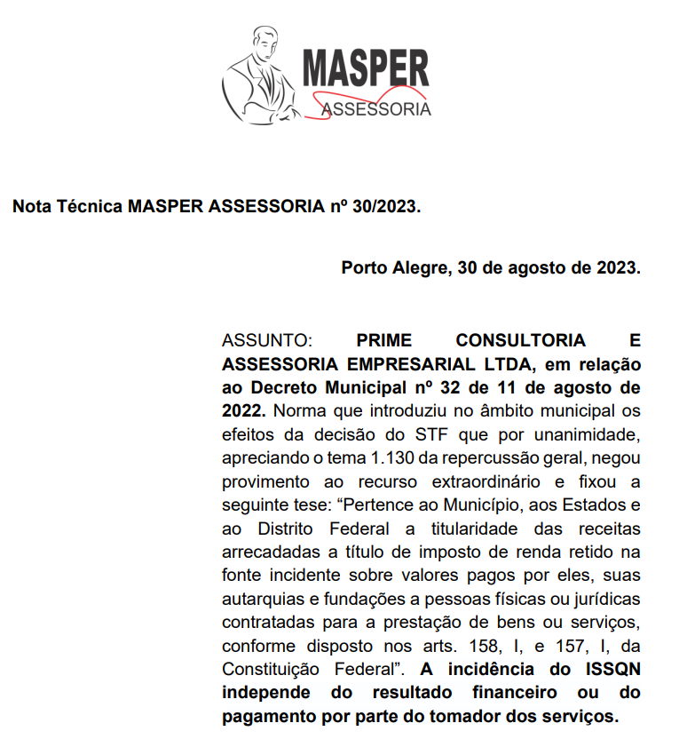
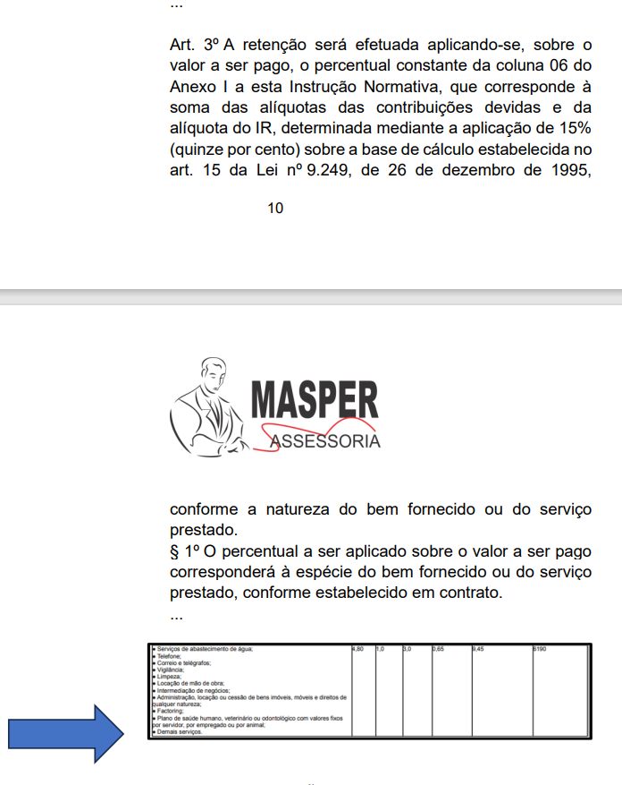

Slide 49
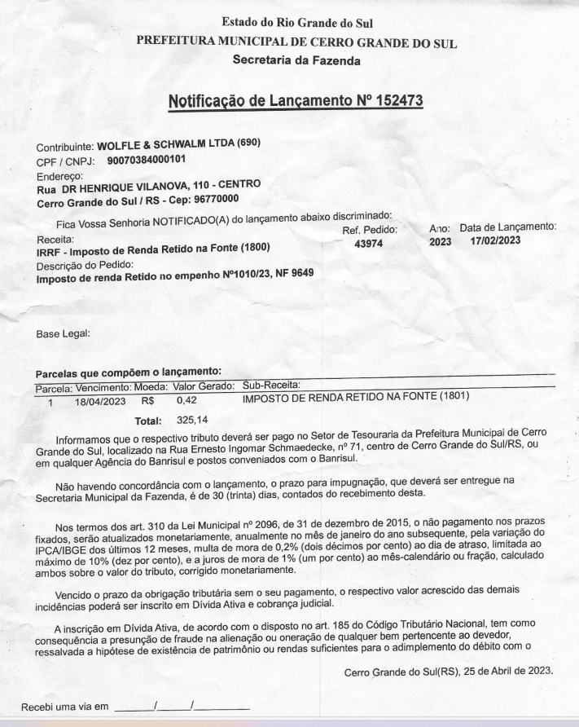

Slide 51
7. DA APLICAÇÃO DA DECISÃO DO STF FAVORÁVEL, POSSIBILIDADES PARA OS MUNICÍPIOS:
Apropriar-se como receita em todas as compras do município do imposto de renda na fonte, nos termos do art. 64, da Lei 9.430, de 1996;
Apropriar-se como receita do imposto de renda na fonte, em todas as contratações de prestação de serviços que o Município realizar, também nos termos do art. 64, da Lei 9.430, de 1996.
Desobrigar-se de informar o Imposto de Renda Retido na Fonte na Declaração de Débitos e Créditos de Tributos Federais - DCTF;
Desobrigar-se de confeccionar DARF – Documento de Arrecadação de Receitas Federais para recolhimento do Imposto de Renda Retido na Fonte;
Isentar-se de controlar prazo do vencimento do tributo;
Incrementar as receitas do Município a partir do Imposto de Renda Retido na Fonte, dos rendimentos pagos aos funcionários ou pagamentos em razão de fornecimento de bens ou de serviços de terceiros, pertence aos Municípios.
Apropriar-se como receita em todas as compras do município do imposto de renda na fonte, nos termos do art. 64, da Lei 9.430, de 1996;
Apropriar-se como receita do imposto de renda na fonte, em todas as contratações de prestação de serviços que o Município realizar, também nos termos do art. 64, da Lei 9.430, de 1996.
Desobrigar-se de informar o Imposto de Renda Retido na Fonte na Declaração de Débitos e Créditos de Tributos Federais - DCTF;
Desobrigar-se de confeccionar DARF – Documento de Arrecadação de Receitas Federais para recolhimento do Imposto de Renda Retido na Fonte;
Isentar-se de controlar prazo do vencimento do tributo;
Incrementar as receitas do Município a partir do Imposto de Renda Retido na Fonte, dos rendimentos pagos aos funcionários ou pagamentos em razão de fornecimento de bens ou de serviços de terceiros, pertence aos Municípios.

Slide 52
CONCLUSÃO:
Considerando a recente decisão do STF que firma tese de repercussão geral de que pertence ao município a titularidade das receitas arrecadadas a título de Imposto de Renda Retido na Fonte incidente sobre valores pagos por eles, suas autarquias e fundações a pessoas físicas ou jurídicas contratadas para a prestação de bens ou serviços, conforme disposto nos artigos 158, I, e 157, I, da Constituição Federal, a indicação é de que os municípios coloquem em prática esta retenção.
Na prática, significa que o imposto retido, especialmente nos pagamentos realizados, não deverá ser remetido a Receita Federal do Brasil, mas ser ingressado nos cofres municipais, após a retenção, fortalecendo às disponibilidades orçamentárias-financeiras.
Neste contexto, decisão afeta as finanças municipais no sentido de permitir maior disponibilidade de recursos para utilização nas despesas públicas do município. Especialmente neste momento de instabilidade econômica do país, a definição de pertencimento desses recursos aos Municípios e Estados brasileiros representa uma possibilidade para a busca de equilíbrio das finanças municipais para o próximo ano financeiro.

Slide 53

Regulamento do Simples Nacional – Comentado
Alfredo Portinari Maranca - Agente Fiscal de Rendas da Secretaria da Fazenda de São Paulo. Membro da Secretaria Executiva do Comitê Gestor do Simples Nacional – Ministério da Fazenda.
Mauro Hidalgo - Agente Fiscal da Receita Municipal de Porto Alegre. Participou da Secretaria Executiva do Comitê Gestor do Simples Nacional – Ministério da Fazenda.
http://www.fiscosoft.com.br/regulamento-simples-nacional

Slide 54

Mauro Hidalgo - Agente Fiscal da Receita Municipal de Porto Alegre. Bacharel em Administração Pública e em Ciências Jurídicas e Sociais pela PUCRS. Especialista em Direito Tributário, Econômico e Financeiro pela UFRGS.
João Bretanha - Agente Fiscal da Receita Municipal de Porto Alegre. Bacharel em Administração de Empresas pela FAPCARS.
Daniela Boito Maurmann Hidalgo -
Defensora Pública do Estado do Rio Grande do Sul com atuação especializada em matéria tributária estadual e municipal. Mestre em Direito Público pela UNISINOS – Universidade do Vale do Rio dos Sinos.
www.fiscosoft.com.br/livro-riss

Slide 55




Slide 56
MAURO HIDALGO
MINISTRANTE
...não há corpo sem células. Não há Estado sem Municipalidades. Não pode existir matéria vivente sem vida orgânica. Não se pode imaginar existência de Nação, existência de povo constituído, existência de Estado, sem vida municipal. Rui Barbosa
Obrigado pela participação!
E-mail: maurohidalgo.tek@gmail.com
WhatsApp: 51 99545-6440

